Slide 1

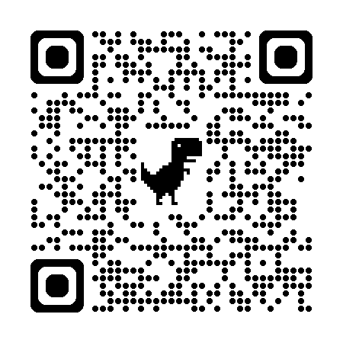
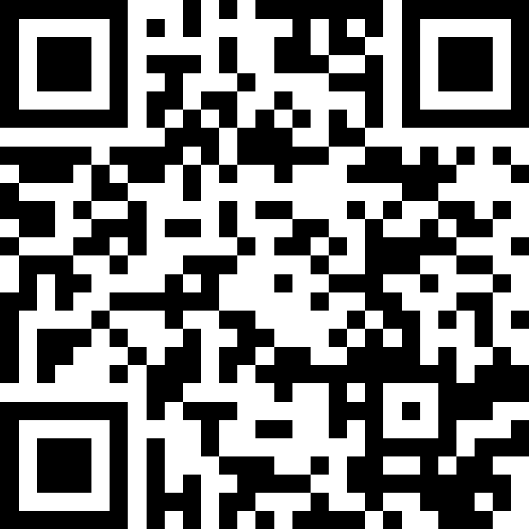
深度學習 Deep Learning
Homework 1
Instructor: 林英嘉 (Ying-Jia Lin)
2025/03/03
Course GitHub
Slido # DLBP

Slide 2












Homework1: Backpropagation
In today’s lecture for deriving backpropagation, we have a MLP setting as:
Number of input = 2
Number of Hidden layers = 1
Hidden size = 2
Number of output = 1
$$w_{1,1}$$
$$x_{1}$$
$$z_{1}$$
$$w_{3,1}$$
$$w_{1,2}$$
$$\hat{y}$$
$$y$$
$$w_{2,1}$$
$$x_{2}$$
$$z_{2}$$
$$w_{3,2}$$
$$w_{2,2}$$

Slide 3
📚作業需求
HW1 要求同學親手推導 Backpropagation
請針對以下條件自行設定一個簡單的 MLP (多層感知機)，並確保至少有至少有一項設定和今天上課不同：
Number of input, Number of Hidden layers, Hidden size, Number of output
目標函數仍需採用 Mean Squared Error
同一層至少需要推導一個參數
需包含概念解釋：請用自己的話列出推導中的關鍵步驟並說明細節，並非單純列出數學公式

Slide 4
📌繳交規定
截止日期為 4 週後 (2025/03/30 23:59)
完成作業後，請上傳至 E-Learning，或於課堂中繳交
繳交的形式為：
打字：.pdf / .docx (Word) / Markdown
手寫：寫完後掃描成 PDF，或直接繳交紙本
可以 hybrid：「推導」手寫 +「概念解釋」打字
⚠️ 抄襲者（包含提供者與抄襲者）皆以 0 分計算

Slide 5
🗒️評分標準
推導流程正確性：60%
概念解釋：40%

Slide 6
Thank you!
Instructor: 林英嘉
✉️ yjlin@cgu.edu.tw
TA: 林君襄
✉️ becky890926@gmail.com

